Slide 1
Det reskalerede energimærke
Kort introduktion til forhandlere
www.label2020.dk

Slide 2
Det reskalerede energimærke – formålet og fordele
HVORFOR RESKALERE?
Den nuværende skala fra A+++ - G er ikke længere så effektiv som tidligere.
Størstedelen af produkterne på markedet er allerede i de bedst mulige energiklasser.
Den nuværende skala kan være svær at gennemskue.
Producenter har ikke længere same incitament til at udvikle nye energieffektive produkter.
EU’s ENERGIMÆRKE. EN SUCCES FREM TIL NU…
EU’s energimærke har haft en positiv påvirkning på udviklingen af energieffektive produkter i mere end 25 år.
Energimærket har fremmet udviklingen af innovative produkter.
Energiforbruget og energiomkostninger for produkter er reduceret.
Fra 1. marts 2021 vil de reskalerede energimærket blive synlige. Skalaen i det reskalerede mærke, vil gå fra A til G.

Slide 3
Fordele ved at købe energieffektivt
Energimærket giver en tydelig og simple indikation af produktets energieffektivitet
Forbrugere kan spare penge på deres elregning
Når en forbruger vælger den bedst mulige energiklasse tilgængelig, kan der opnås en stor besparelse…
Vælge en energiklasse A++ tørretumbler i stedet for en energiklasse B, og reducer kWh forbruget med 2.900 kWh, hvilket giver en besparelse på 6.525 kr.* i produktets levetid.
Vælge et energiklasse A+++ køleskab (200 liter) i stedet for et energiklasse A+ køleskab, og reducer kWh forbruget med 600 kWh, hvilket giver en besparelse på 1.350 kr.* i produktets levetid.
Vælg et energiklasse A+++ køle-/fryseskab (200 / 100 liter) i stedet for et A+ produkt, og reducer energiforbruger med 1.500 kWh, hvilket giver en besparelse på 3.375 kr.* i produktets levetid.
Hvis du ser 4 timers fjernsyn om dagen på en energiklasse A++ 52” LED fladskærm i stedet for et energiklasse B product, reduceres energiforbruget med 1.000 kWh, hvilket giver en besparelse på 2.250 kr.* i produktets levetid. ^{* kWh pris på 2,25 DKK.}

Slide 4
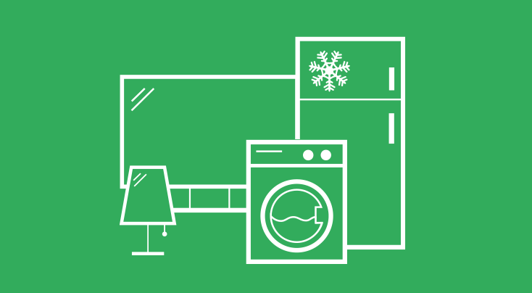
Hvilke produktgrupper får et reskaleret energimærke i 2021?
Reskaleringen af energimærkerne sker gradvist hen over en årrække afhængig af de specifikke produktforordninger.
I 2021 introduceres det reskalerede energimærke for 5 produktgrupper.
Fra marts 2021:
Husholdnings køle-/fryseapparater
Vaskemaskiner og kombinerede vaske-/tørremaskiner
Opvaskemaskiner
Fjernsyn og elektroniske skærme
Fra September 2021:
Lyskilder

Slide 5
Det reskalerede energimærke
En ensartet A – G energiskala for alle produkter
En QR-kode som giver direkte adgang til energimærket i EPREL
Produktets energiforbrug vises i midten af energimærket på en mere fremtræden og ensartet måde
Flere piktogrammer er blevet opdateret og der er tilføjet flere piktogrammer
QR kode
Energiklasse
Årligt energiforbrug
Piktogrammer

Slide 6
Hvad skal vi være opmærksom på ved introduktionen af de reskalerede mærker?
Energieffektivitetsklasser
Piktogrammer
For at fremme den teknologiske udvikling, vil der på lancerings tidspunktet for reskaleringen, ikke være nogle produkter i energiklasse A tilgængelig.
Et energiklasse A+++ produkt vil blive reskaleret til energiklasse B eller C i den nye skala.
Der er sket små ændringer i nogle af piktogrammerne og der vil blive introduceret nogle nye (fx energiklassen I HDR-tilstand på fjernsyn og elektroniske skærme)

Slide 7
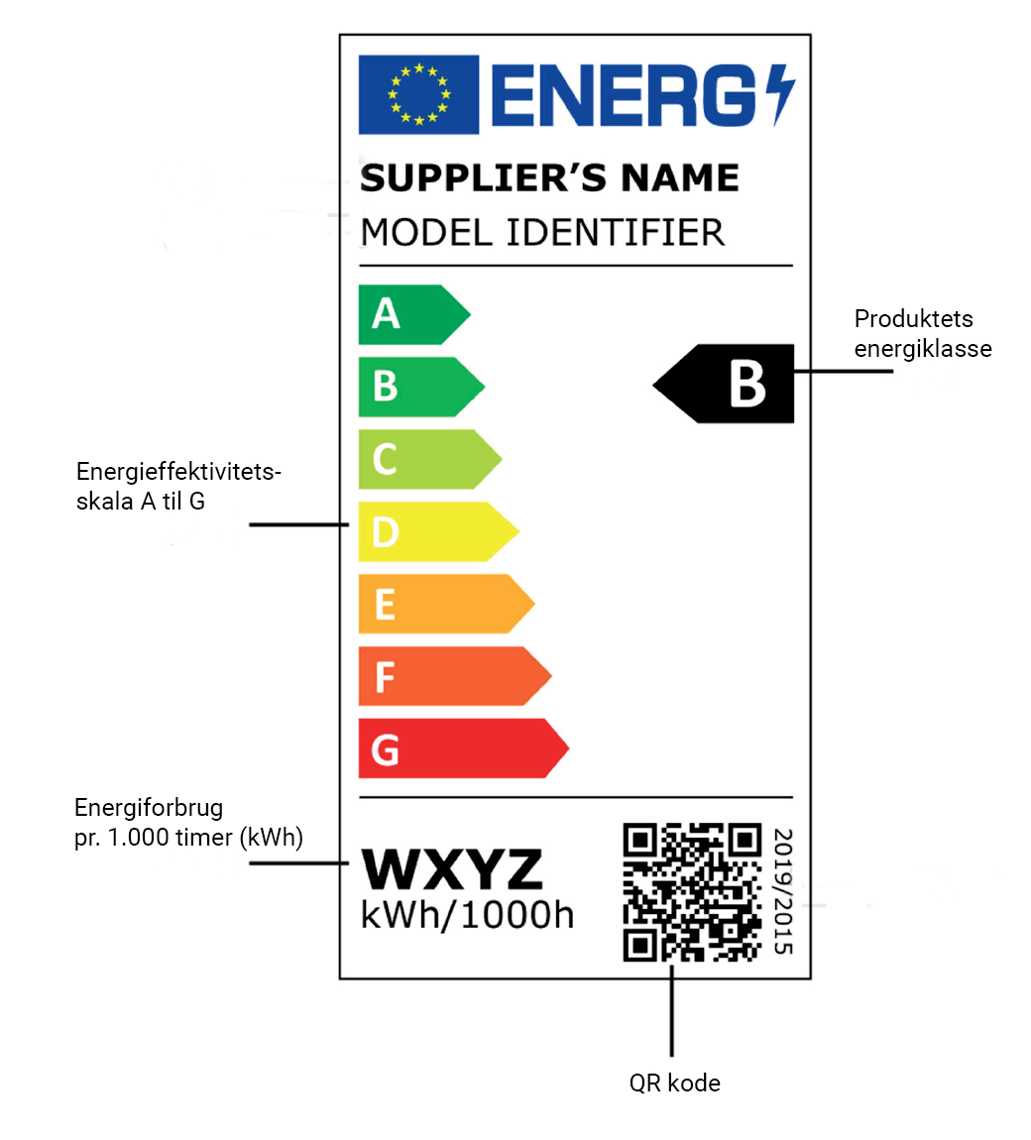
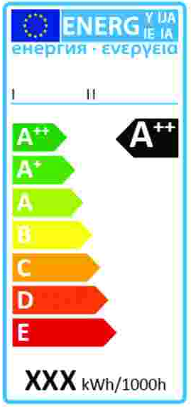
Det reskalerede energimærke for lyskilder
Det nuværende energimærke
Forskelle fra den nuværende mærke til det reskalerede:
Ingen bemærkelsesværdige ændringer

Slide 8
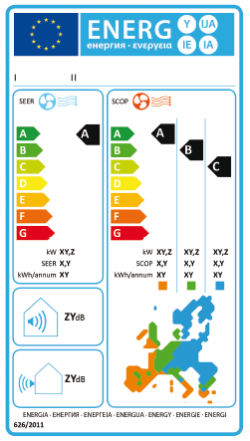
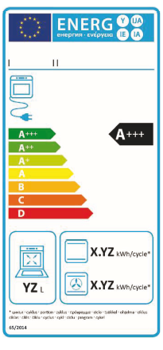
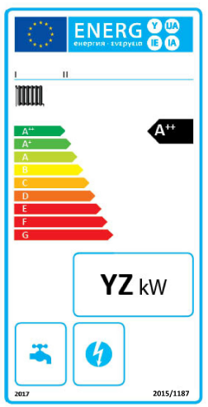
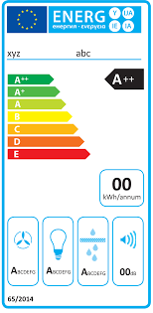
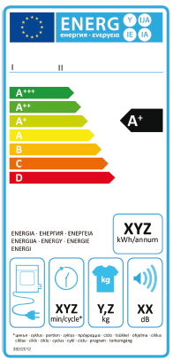
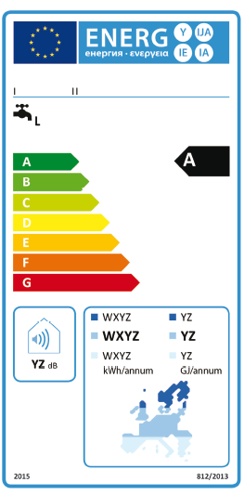
Produkter, der forsætter med det nuværende mærke
Klimaanlæg
Husholdnings- ovne
Kedler
Emhætter
Tørretumblere
Vandvarmere og beholdere

Slide 9
Vigtig information om udskiftning af det nuværende mærke til det reskalerede
Produkteksemplarer markedsført før 1. november 2020, som fortsat markedsføres (bringes i omsætning) efter denne dato
Fra 1.11.2020 til 28.2.2021
Fra 1.3.2021 ttil 18.3.2021
4 måneders overgangsperiode
Udskiftning af energimærker i butikker og netbutikker
Leverandører skal gen-registrere de produkter i EPREL, som skal vise et re-skaleret energimærke, med baggrund i de nye forordninger
Leverandører skal levere de to energimærker og produktdatablad med nye eksemplarer af produkterne
Leverandører skal levere de re-skalerede energimærker til produkter på forhandlernes lagre ved forespørgsel
Eksisterende mærker skal udskiftes med det re-skalerede mærke indenfor 14 arbejdsdage
Se specifikationer i forordningen ved fjernsalg eller salg fra netbutikker
Se specifikationer i forordningen for fjernsyn og skærme

Slide 10
Vigtig information om udskiftning af det nuværende mærke til det reskalerede
Nye produktmodeller markedsført fra 1. november 2020 og fremefter, som udelukkende udbydes til salg til forbrugere efter 1. marts 2021
Fra 1.11.2020 og fremadrettet
Fra 1.3.2021
Levering af produktdata, re-skaleret energimærke og produktdatablad
Nye produkter med re-skaleret energimærke
i fysiske butikker og netbutikker
Leverandører skal registrere produktet med udgangspunkt i krav fra de nye forordninger
Leverandører skal levere det re-skalerede energimærke og produktdatablad
Se yderligere krav ved fjernsalg eller salg fra netbutikker i forordningen
For fjernsyn og skærme se yderligere krav i forordningen

Slide 11
Vigtig information om udskiftning af det nuværende mærke til det reskalerede,
Produkter, der har været udbudt til salg før 1.11.2020, men som ikke længere markedsføres (bringes i omsætning) efter 1.11.2020, eller når producenten ikke længere udbyder modellen som en del af sortimentet
Fra 1.3.2021 til 30.11.2021
Fra1.12. 2021
Udfasning af produktmodeller i butikker og netbutikker
Fjern produkter som ikke har et re-skaleret energimærke
Leverandører skal ikke levere nye informationer
Produkter kan forsat sælges med det eksisterende mærke i en 9-måneders overgangsperiode
Produkter uden et reskaleret energimærke må ikke længere udbydes til salg

Slide 12
Udskiftning til det reskalerede energimærke for lyskilder
Lyskilder, som allerede er markedsført (bragt i omsætning) før 1. september 2021
Fra 1.5.2021
Fra 1.9.2021 til 28.2.2023
Fra 1.3.2023
Leverandørers inddatering af produktdata i EPREL
18 måneders overgangsperiode med
mulighed for at vise det eksisterende
energimærke
Alle lyskilder viser det re-skalerede energimærke
Leverandører skal gen-registrere de produktmodeller i EPREL, som skal vise et re-skaleret energimærke, med baggrund i den nye forordning for lyskilder
Lyskildemodeller, som allerede er markedsført før 1.9.2021, kan fortsat udbydes med det eksisterende energimærke
Leverandører skal på forhandlerens anmodning levere de re-skalerede energimærker til lyskilder på forhandlernes lagre
Eksisterende energimærker, som er synlige på emballagen eller vedhæftet lyskilden, skal tildækkes med et re-skaleret mærke af samme størrelse
Produktdatablade skal være tilgængelige

Slide 13
Udskiftning til det reskalerede energimærke for lyskilder
Nye lyskilder markedsført fra 1. september 2021
Fra 1.5.2021 når produktet bringes i omsætning
Fra 1.9.2021
Leverandører oplyser produktdata
i EPREL og til forhandlere
Nye produktmodeller med re-skaleret energimærke på emballagen i fysiske butikker og netbutikker
Leverandører skal registrere produktmodeller i EPREL med baggrund i den nye forordning om lyskilder og vise det re-skalerede energimærke på emballagen
Leverandører skal levere det tilhørende produktdatablad til forhandlere i elektronisk form. Forhandlere kan anmode om et fysisk eksemplar af produktdatabladet
Ved fjernsalg eller salg fra netbutikker se yderligere krav i forordningen

Slide 14
Yderligere krav
FJERNSALG OG SALG VIA NETTET
REGLER FOR FJERNSYN OG ELEKTRONISKE SKÆRME
En energipil med produktets energieffektivitetsklasse og det tilladte spænd skal placeres i umiddelbar nærheden af produktets pris.
Datablad skal kunne tilgås på nettet i umiddelbar nærhed af produktets pris. Linket til databladet skal hedde: “Datablad”.
For yderligere detaljer omkring Energimærkning på nettet og via fjernsalg, findes i annex VII og VIII i de produktspecifikke forordninger.
Leverandøren skal sørger for at der enten sidder et fyldestgørende energimærke på emballagen eller sørge for at vedlægge et energimærke inden i emballagen.
Ved salg af produkter i uåbnet emballage, skal forhandleren sørge for at energimærket er tilgængelig for forbrugerne. Emballagen skal udstilles med et synligt energimærke på emballagen, såIedes at forbrugeren tydeligt kan se energimærket.

Slide 15
Flere informationer
Du kan finde flere informationsmaterialer på: www.label2020.dk
Ansvarsfraskrivelse:
Indholdet i denne vejledning er ikke en erstatning for den gældende lovgivning og i tvivlstilfælde er det lovteksten, der er gældende. Information i vejledningen er ikke juridisk bindende, da en bindende fortolkning udelukkende kan komme fra EU-domstolen.

